Slide 1
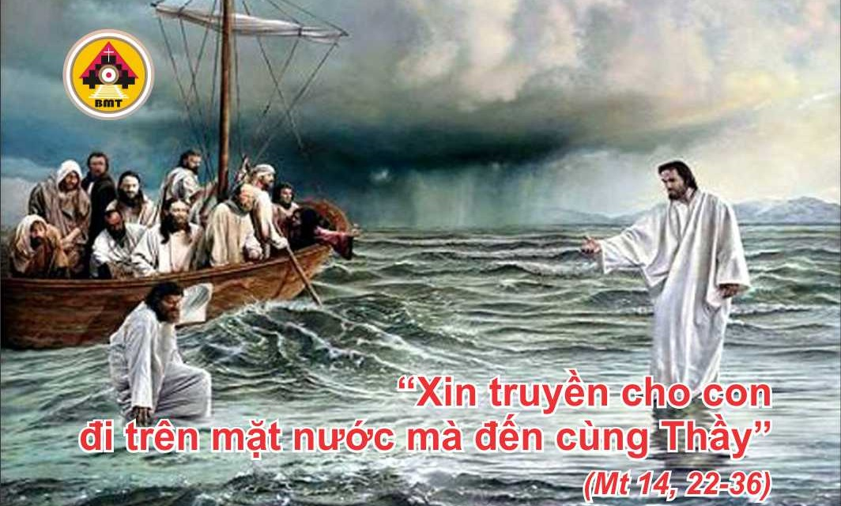

THỨ BA TUẦN XVIII THƯỜNG NIÊN C

Slide 2

Ôi Thiên Chúa, xin Chúa vui lòng giải thoát tôi, Lạy Chúa, xin Ngài hãy mau mau giúp đỡ tôi. Chúa là Đấng giúp đỡ và giải thoát tôi; Ôi lạy Chúa, xin Ngài chớ nên chậm trễ.
Ca nhập lễ

Slide 3

Bài Đọc 1: Ds 12, 1-13
“Một mình tôi không mang nổi dân này”.
Trích sách Dân Số

Slide 4
Ðáp: Lạy Chúa, nguyện thương con theo lòng nhân hậu Chúa, vì con đã phạm tội
Đáp Ca:
Tv 50, 3-4. 5-6a. 6bc-7. 12-13

Slide 5
Alleluia, alleluia! – Lạy Chúa, xin dạy bảo con lối bước của Chúa và xin hướng dẫn con trong chân lý của Ngài. – Alleluia.

Slide 6
Phúc Âm: Mt 14, 22-36

Slide 7


Slide 8
Lạy Chúa, xin ban cho chúng tôi bánh bởi trời, có đủ mọi mùi thơm ngon và mọi hương vị ngọt ngào.
Ca hiệp lễ

Slide 9
Ca Kết Lễ

Slide 10
THỨ BA TUẦN XVIII THƯỜNG NIÊN C

